Slide 1


Министерство образования и науки российской федерации
Владивостокский государственный университет экономики и сервиса
Институт информатики, инноваций и бизнес систем
Кафедра электроники
«Основы компьютерного проектирования и моделирования РЭС»
Тема «ФУНКЦИОНАЛЬНОЕ МОДЕЛИРОВАНИЕ»
Ведущий преподаватель: Белоус И.А.
Владивосток, 2013

Slide 2
Функциональное моделирование

Slide 3
СОДЕРЖАНИЕ
Постановка задачи
Базовые элементы функциональных схем
Алгоритмы моделирования базовых безынерционных элементов
Алгоритмы моделирования базовых инерционных линейных элементов
Особенности моделирования нелинейных инерционных элементов
Построение функциональных схем
Алгоритмы моделирования типовых структур функциональных схем
Контрольные вопросы

Slide 4
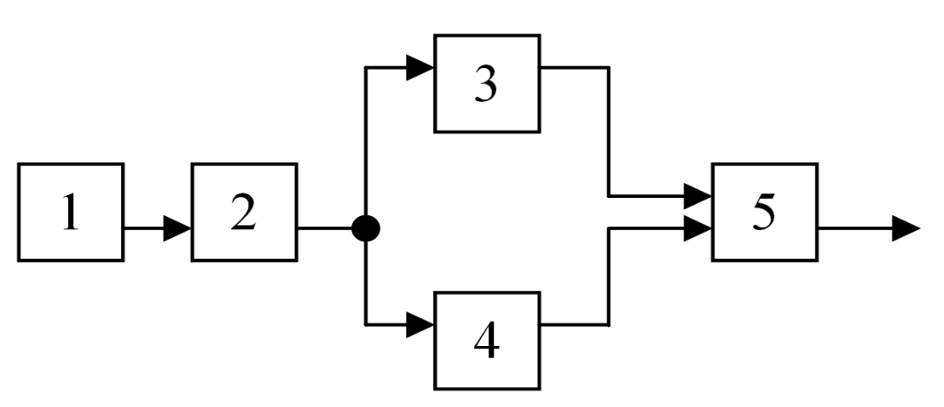
1. Постановка задачи
Суть функционального моделирования (ФМ) состоит в разбиении РЭУ на отдельные функциональные блоки (элементы 1…5, см. рис.1.).
Каждый из блоков выполняет то или иное функциональное преобразование сигнала (усиление, ограничение, интегрирование и т.д.) и расчете формы сигнала и его основных параметров в каждой точке полученной функциональной схемы.

Slide 5
1. Постановка задачи
Под формой сигнала понимается либо зависимость сигнала от времени x(t) при моделировании во временной области, либо эквивалентное представление сигнала в виде изображения по Лапласу х(р) или зависимость от комплексной частоты jw при моделировании в частотной области.
Основным требованием при ФМ является высокая скорость моделирования, необходимая для того, чтобы за короткое время можно было исследовать большое число различных вариантов функциональных схем.
Первым основным допущением, характерным для ФМ, является развязка отдельных блоков функциональной схемы, т.е. независимость характеристик отдельных блоков от режима работы других блоков.

Slide 6
1. Постановка задачи
Условие развязки блоков эквивалентно выполнению условий R_{вх}=∞, R_{вых}=0 для каждого из блоков.
Вследствие этого преобразование сигнала зависит только от характеристик вход-выход каждого блока, а не от их взаимного влияния друг на друга.
Вторым основным допущением является допущение об однонаправленности элементов, т.е. сигнал на выходе любого элемента не влияет на сигнал на его входе.
Это позволяет считать, что сигнал в функциональных схемах распространяется однонаправленно — от входа к выходу каждого элемента.

Slide 7
2. Базовые элементы функциональных схем
Функциональные элементы можно свести к 4-м основным типам, которые будем называть базовыми: генераторы сигналов, безынерционные элементы, инерционные линейные элементы, инерционные нелинейные элементы.
Основной характеристикой элемента при ФМ является его функция преобразования, связывающая его входной и выходной сигналы.

Slide 8
2.1 Генераторы сигналов
Этот тип элементов включает две разновидности — независимые генераторы, задающие сигнал x(t) на входе функциональной схемы, и управляемые генераторы, формирующие ту или иную форму сигнала x(t) в зависимости от управляющего воздействия u. Функция преобразования управляемого генератора имеет вид:
x₁(t) при u=u₁
x(t)= …………………..
x_{n}(t) при u=u_{n}

Slide 9

2.2 Безынерционный линейный или нелинейный элемент
Функция преобразования этого элемента представляет собой линейную или нелинейную функцию f, связывающую входной сигнал х и выходной сигнал у.
Безынерционный нелинейный элемент позволяет на основе y=f(x) преобразовать форму входного сигнала x(t) в любую форму выходного сигнала: u(t)=f[x(t)]
$$y=f(x)$$

Slide 10
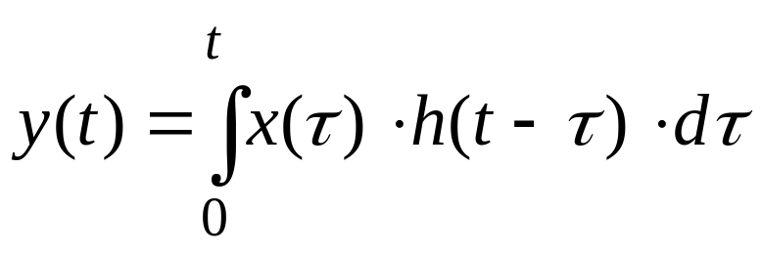
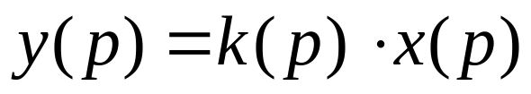
2.3 Инерционный линейный элемент
Его функция преобразования во временной области — это переходная характеристика h(t), а в частотной области — коэффициент передачи k(p).
В первом случае:
А во втором случае:

Slide 11
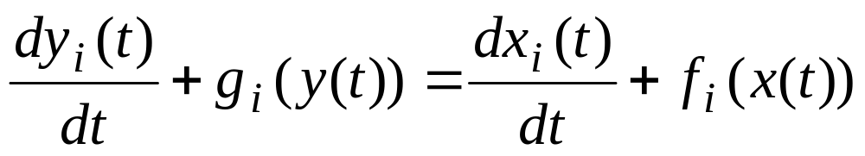
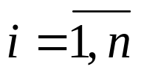
2.4 Инерционный нелинейный элемент
Его ф-я преобразования есть некоторый нелинейный оператор А(х), например диф. ур-е, ставящий в соответствие каждой реализации x(t) реализацию y(t).
В большинстве случаев реальный инерционный элемент можно описать системой диф. уравнений вида:
где x(t), y(t) — входные и выходные сигналы элемента;
n — порядок системы.

Slide 12
3. Алгоритмы моделирования базовых безынерционных элементов
3.1 Генератор сигналов
Под моделированием элемента понимается вычисление его выходной величины у по заданному значению сигнала х.
Моделирование генератора сигнала x(t) заключается в вычислении заданной функции x(t) в известные моменты времени t_{n}. В результате непрерывна функция x(t) заменяется дискретной решетчатой функцией x_{n}=x(t_{n}).

Slide 13
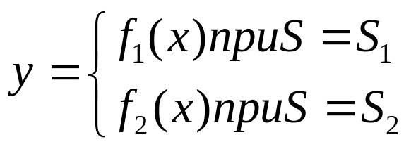
3.2 Безынерционные статические элементы
Моделирование элементов без памяти сводится к вычислению функции y=f(x) для любого заданного значения х, а моделирование элемента с памятью — к вычислению одной из функций:

Slide 14
3.3 Безынерционные динамически элементы
Выходная величина у в этих элементах зависит не только от х, но и от интервала времени Δt.
Например, для элемента ложно-цифрового типа — схемы совпадения — на выходе формируется последовательный цифровой код N=k Δt при x=1, и код отсутствует, т.е. N=0 при x=0.
Хотя элемент безынерционный, но для получения выходного кода нужно время.

Slide 15
4. Алгоритмы моделирования базовых инерционных линейных элементов
Способы моделирования этих элементов зависят от способа их задания — переходной характеристикой h(t), комплексным коэффициентом передачи К(р), а также от области, в которой выполняется моделирование — временной или частотной, т.е. от вида входного сигнала x(t) или x(jw).

Slide 16
    Моделирование элементов, заданных переходной характеристикой h(t), во временной области
Эти элементы моделируются на ЭВМ путем численного расчета интеграла свертки
Это выполняется методом скользящего суммирования.

Slide 17
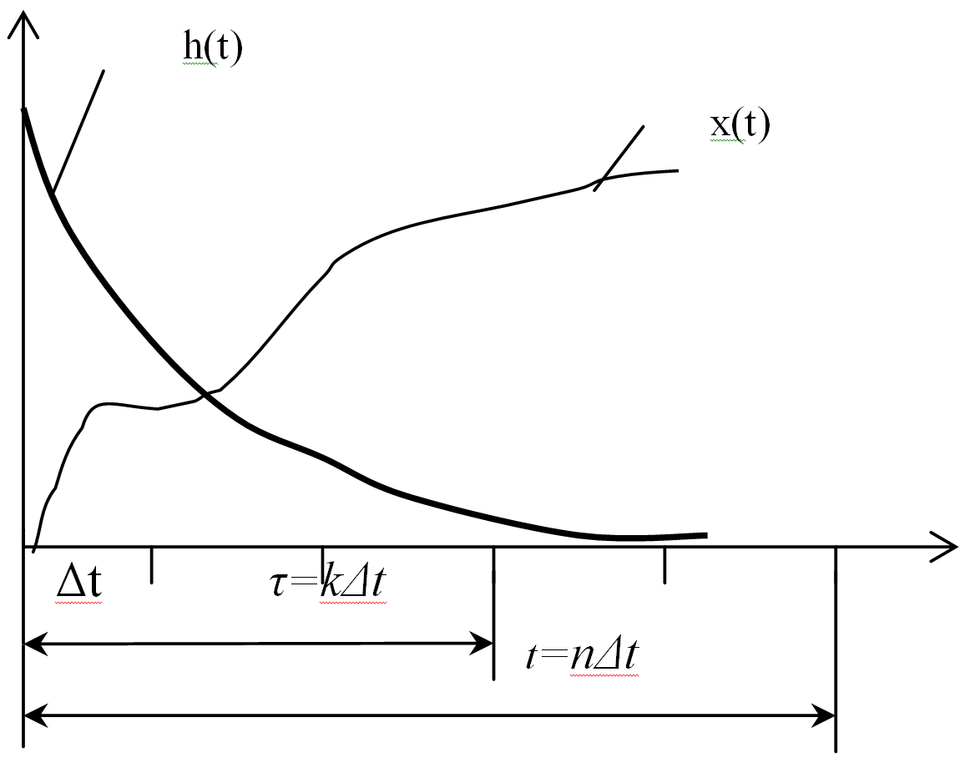

Slide 18
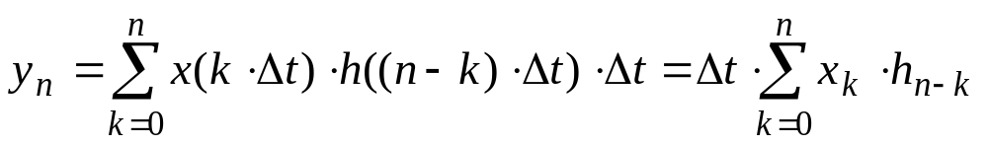
Моделирование элементов, заданных переходной характеристикой h(t), во временной области
Суть метода состоит в следующем:
Разбивая заданный интервал интегрирования (0,t) и интервал текущего времени интегрирования (0, τ) на отрезки Δt, получаем t =nΔt, τ=kΔt, t- τ=(n-k)Δt
Полагая на каждом из отрезков Δt значения x(t) и h(t- τ) постоянными, что соответствует численному интегрированию методом прямоугольников, получаем при d τ≈Δt вместо интеграла его дискретную аппроксимацию в виде суммы:

Slide 19
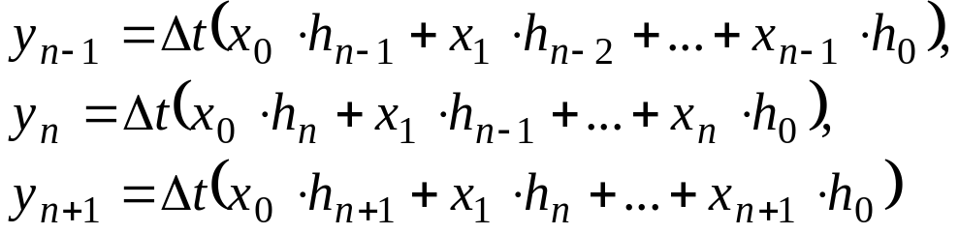
Моделирование элементов, заданных переходной характеристикой h(t), во временной области
Таким образом, вычисление выходного сигнала y_{n-1}, y_{n}, y_{n+1}, … в каждый момент времени t_{n-1}, t_{n}, t_{n+1} сводится к вычислению сумм:
методом скользящего суммирования значений x_{k} cо скользящим весом h_{n-k}.

Slide 20
5. Особенности моделирования нелинейных инерционных элементов
При моделировании нелинейных преобразований в радиочастотных устройствах ― модуляторах, преобразователях частоты, ограничителях амплитуды, детекторах ― возможны 2 подхода ― идеальное и реальное моделирование.
Идеальное моделирование не учитывает особенностей реальных характеристик преобразующих устройств, вследствие чего все побочные эффекты, сопровождающие реальное преобразование отбрасываются.

Slide 21
5. Особенности моделирования нелинейных инерционных элементов
Таким образом, идеальное моделирование преобразующего нелинейного элемента сводится к выполнению им заданной математической операции над входным сигналом, результат которой рассматривается как выходной сигнал.
Реальное функциональное моделирование нелинейных преобразователей должно проводиться с учетом свойств преобразующего элемента и функциональная схема для моделирования строится на основе реальной структуры элемента.

Slide 22
Моделирование нелинейных преобразований в переключательных устройствах
Переключательные схемы, а также нелинейные аналоговые схемы, точная математическая модель которых представляет нелинейное дифференциальное уравнение, можно моделировать на 2-х функциональных уровнях ― идеальном и реальном.
Идеальное функциональное моделирование сводится к точному (до вычисляемой погрешности) воспроизведению выполняемых элементом функций.
При этом моделируемая схема заменяется безынерционным статическим или динамическим элементом, идеально выполняющим заданное преобразование ― усиление аналогового сигнала, формирование импульса заданной формы и т.д.

Slide 23
Реальное функциональное моделирование
Реальное функциональное моделирование переключательных устройств должно проводиться с учетом таких свойств этих устройств, как формирование фронтов конечной длительности, задержка выходного сигнала по отношению к входному, неидеальная форма рабочей части импульса ― вершины в прямоугольных импульсах и т.д.
Построение функциональной схемы замещения для реального моделирования нелинейного устройства может выполняться двумя способами.

Slide 24
Реальное функциональное моделирование
Первый способ состоит в разбиении полного преобразования сигнала на отдельные элементарные преобразования и отображении каждого из них соответствующим функциональным элементом.
Переключательный или импульсный элемент можно представить последовательностью 3-х простых элементов ― элемента для моделирования изменения уровня сигнала от x(t) до x₁(t)<x(t) за счет конечного значения входного сопротивления R_{вх,} , безынерционного элемента для моделирования функционального преобразования формы сигнала y=f{x₁(t)} и элемента чистой задержки τ для моделирования инерционных свойств.
Таким образом, цепь элементарных преобразований имеет вид: x(t) → x₁(t) → f{x₁(t)} → f{x₁(t-τ)}.

Slide 25
Реальное функциональное моделирование
Второй способ реального функционального моделирования сложного переключательного устройства состоит в разбиении его на более простые части, каждая из которых могут быть заменена простым функциональным элементом.
Разбиение по этому способу состоит в разделении устройства на 3 последовательные части, моделирующие соответственно инерционные входные цепи, функциональное преобразование в активных цепях и инерционные выходные цепи.

Slide 26
Реальное функциональное моделирование
При реальном ФМ нелинейных радиочастотных, переключательных и др. устройств необходимо для каждого преобразующего элемента строить свою функциональную схему, элементы которой отражают либо отдельные составляющие процесса преобразования, либо физическую структуру преобразующего элемента.
Так что каждый элемент функциональной схемы выполняет такое же преобразование сигнала, как и соответствующий элемент физической структуры.

Slide 27
6. Построение функциональных схем
Построение функциональных схем (ФС) сложных устройств проводится в общем случае в 2 этапа.
На первом этапе каждый реальный элемент устройства представляется соответствующим элементом ФС.
Для безынерционных и линейных инерционных элементов, выполняющих достаточно простые преобразования сигнала, а также для идеализированных функциональных элементов построение ФС на этом этапе заканчивается.

Slide 28
6. Построение функциональных схем
Если же элемент или выполняемое им преобразование сложны, то необходим второй этап построения ФС ― этап детализации элемента или преобразования.
На этом этапе детализируемый элемент разделяется на более мелкие образующие его элементы, а при детализации преобразования сигнала оно представляется последовательностью более простых преобразований.

Slide 29
7. Алгоритмы моделирования типовых структур функциональных схем (ФС)
Существует два общих подхода при построении алгоритмов моделирования ФС.
Формальный подход состоит в рассмотрении ФС как обычной ненаправленной структуры, описываемой уравнениями связей элементов (топологическими уравнениями) и уравнениями самих элементов (компонентными уравнениями). Далее к этим уравнениям можно применять любые алгоритмы решений систем уравнений соответствующего класса.
Формальность подхода заключается в том, что при построении алгоритма моделирования не учитываются особенности ФМ — развязка и однонаправленность элементов.

Slide 30
7. Алгоритмы моделирования типовых структур функциональных схем (ФС)
Причинно-следственный или имитационный подход к построению алгоритмов ФМ учитывает эти особенности и состоит в организации процесса моделирования так, чтобы он имитировал последовательное прохождение сигналов от одного элемента к другому в соответствии с принципом: сначала вычисляется причина — входной сигнал, а затем следствие — сигнал на выходе элемента.
Обязательным условием реализации этого подхода является ранжирование ФС.
Ранжировать схему — значит расположить ее элементы так, чтобы входами элементов i-го ранга (i=0, 1, 2…) были выходы элементов только меньшего ранга.

Slide 31
7.1 Расчет статических временных диаграмм
Пусть на вход ФС подан сигнал x(t), изменяющийся настолько медленно, что инерционностью элементов ФС можно пренебречь и считать схему безынерционной.
Получающиеся при этом зависимости y(t) на входе и во внутренних точках ФС назовем статическими временными диаграммами (СВД).
Пусть сигнал x(t) вычисляется в моменты времени t₁, t₂, t₃ …
Вычисление СВД может быть выполнено двумя способами:

Slide 32
7.1 Расчет статических временных диаграмм
Способ мгновенного сигнала состоит в расчете в каждый момент времени t_{i} значений y₁(t_{i}), y₂(t_{i}),… y_{n}(t_{i}) во всех точках ФС на основе одного из алгоритмов, после чего расчет повторяется для момента времени t_{i+1} и т.д.
Способ последовательного полного сигнала (ППС) состоит в вычислении всех значений сигнала y₁(t₁), y!(t₂),… сначала на выходе элементов первого рангов, затем на их основе всех значений сигнала y₂(t₁), y₂(t₂),… на выходе элементов второго ранга и т.д.
Множество всех значений сигнала на входе или выходе элемента назовем полным сигналом.

Slide 33
7.2 Алгоритмы расчета переходных процессов
Пусть в составе ФС имеются инерционные элементы, скорость реакции которых соизмерима со скоростью изменения входного сигнала, что вызывает дополнительные переходные процессы:
Инерционные элементы представлены диф. уравнениями. Алгоритм расчета ФС зависит от выбранного способа решения уравнения.
Инерционные элементы линейны и представлены переходными характеристиками h_{i}(t).

Slide 34
7.2 Алгоритмы расчета переходных процессов
Алгоритм расчета ФС без обратных связей сводится к последовательному вычислению мгновенного или полного сигнала на выходе каждого инерционного элемента на основе формул типа

Slide 35
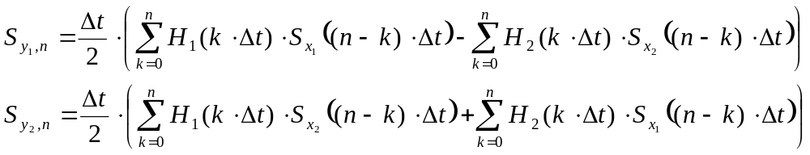
7.2 Алгоритмы расчета переходных процессов
Если же ФС имеет обратные связи, то это приводит к итеративному алгоритму либо типа
если интегрируется полный сигнал, либо обычного типа с итерациями до сходимости для каждого мгновенного значения сигнала.

Slide 36
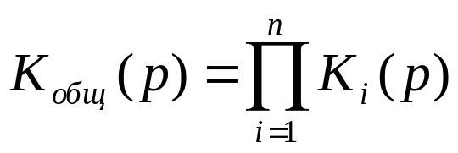
7.2 Алгоритмы расчета переходных процессов
Для ФС с последовательной структурой без обратных связей результирующий коэффициент передачи
n — число последовательно включенных элементов.

Slide 37
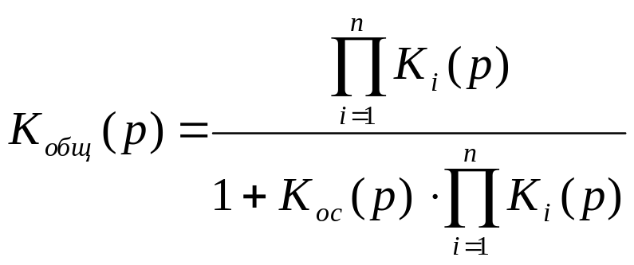
7.2 Алгоритмы расчета переходных процессов
Если ФС имеет цепь обратной связи с элементом К_{ос}(р), охватывающую n последовательных элементов, то

Slide 38
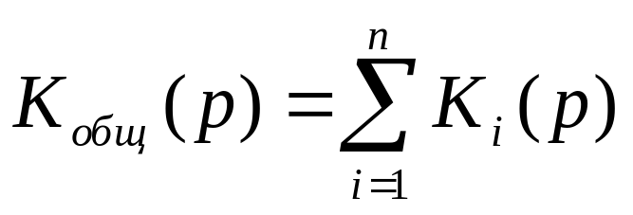
7.2 Алгоритмы расчета переходных процессов
Для ФС с n-параллельно включенными элементами K_{i}(p) общий коэффициент передачи для суммарного сигнала на выходе:

Slide 39
КОНТРОЛЬНЫЕ ВОПРОСЫ
1. Изложите сущность функционального моделирования и перечислите основные допущения при функциональном моделировании.
2. Назовите базовые элементы функциональных схем. Приведите примеры.
3. В описании каких безынерционных элементов входит время и почему?
4. Какие способы моделирования инерционных нелинейных элементов вы знаете?
5. Как зависят методы моделирования инерционных линейных элементов от способов их описания?
6. Изобразите типовые структуры функциональных схем и назовите общие подходы к их моделированию.
7. В каких пакетах САПР возможно функциональное моделирование?

